Slide 1



ШКОЛА ПОЛНОГО ДНЯ
ПРОЕКТ
Волгоградской области
МЕТОДИЧЕСКИЕ РЕКОМЕНДАЦИИ
ДЛЯ ОБРАЗОВАТЕЛЬНЫХ ОРГАНИЗАЦИЙ

Slide 2
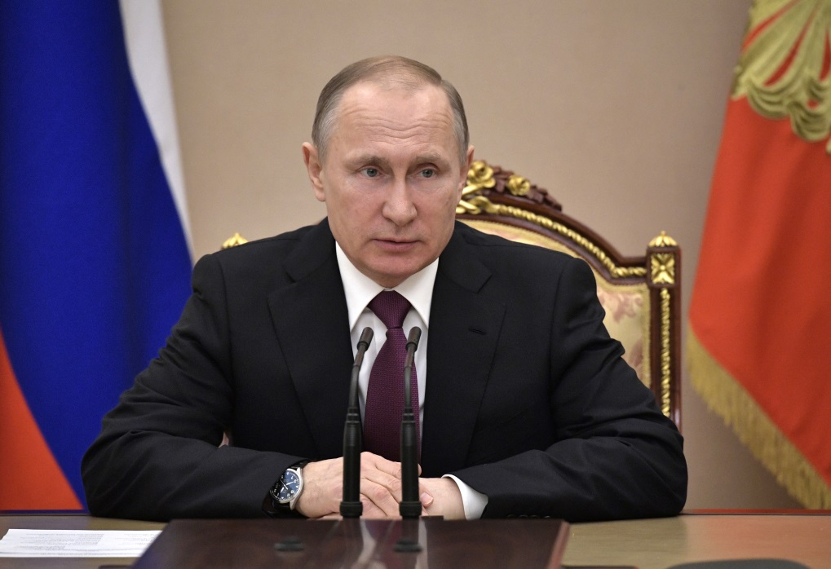

ПРИОРИТЕТНЫЙ ПРОЕКТ 2024
ШКОЛА ПОЛНОГО ДНЯ ВОЛГОГРАДСКОЙ ОБЛАСТИ
Школа полного дня – эффективный ресурс поддержки семьи в решении задач обучения, воспитания и развития ребенка
Указ Президента Российской Федерации от 07.05.2024 г. № 309
«О национальных целях развития Российской Федерации на период до 2030 года и на перспективу до 2036 года»

Slide 3
ПРОБЛЕМЫ
ЦЕЛИ И ЗАДАЧИ
ШКОЛА ПОЛНОГО ДНЯ ВОЛГОГРАДСКОЙ ОБЛАСТИ
создание единого функционального комплекса образовательной, воспитательной
и развивающей среды
обеспечение условий для самовыражения и самоопределения через реализацию индивидуальной траектории развития ребенка
создание благоприятных и безопасных условий для полноценного пребывания ребенка в школе в течение дня
необходимость более эффективного использования потенциала школы для организации внеурочной занятости детей
недостаточная поддержка семей, в которых трудоустроены родители

Slide 4
ПОКАЗАТЕЛИ РЕАЛИЗАЦИИ ПРОЕКТА
ШКОЛА ПОЛНОГО ДНЯ ВОЛГОГРАДСКОЙ ОБЛАСТИ
Целевые показатели | Единицы измерения | 2024 | 2025 | 2026 | 2027 | 2028 | 2029 | 2030
Доля ОО - участников проекта ШПД | % | 8 | 15 | 20 | 25 | 30 | 35 | 40
Уровень удовлетворенности учащихся и родителей/ законных представителей реализацией проекта ШПД | % | 50 | 55 | 60 | 65 | 70 | 75 | 80
Повышение квалификации школьной педагогической и управленческой команд, вовлеченных в проект ШПД | чел. | 50 | 70 | 90 | 100 | 120 | 140 | 150

Slide 5
МОДЕЛИ
ШКОЛА ПОЛНОГО ДНЯ ВОЛГОГРАДСКОЙ ОБЛАСТИ
ОБУЧЕНИЕ В ОДНУ И ДВЕ СМЕНЫ
УЧЕБНЫЙ БЛОК 8.30 – 14.30
единая концепция организации образовательной деятельности
урочная деятельность
внеурочная деятельность
РАЗВИВАЮЩИЙ БЛОК 14.30 – 17.30
вариативные модели образовательной деятельности
внеурочная деятельность
дополнительное образование
МОДЕЛЬ 1 внутренний ресурс школы | МОДЕЛЬ 2 сетевое взаимодействие | МОДЕЛЬ 3 внутренний ресурс школы+сетевое взаимодействие
РЕЖИМ ДНЯ
трёхразовое питание
активный отдых
выполнение домашних заданий/самоподготовка
ИНЫЕ МОДЕЛИ:
реализация адаптированных образовательных программ для учащихся с ОВЗ
предметные школы
цифровые школы

Slide 6
РАЗВИВАЮЩИЙ БЛОК ДЛЯ УЧАЩИХСЯ 1-4,5,6 КЛАССОВ
ШКОЛА ПОЛНОГО ДНЯ ВОЛГОГРАДСКОЙ ОБЛАСТИ
ВНЕУРОЧНАЯ ДЕЯТЕЛЬНОСТЬ
ФОРМА ОРГАНИЗАЦИИ
ВНЕУРОЧНОЙ ДЕЯТЕЛЬНОСТИ
спортивная студия, учебный курс физической культуры
факультативный курс краеведения
творческие проекты «Достопримечательности
родного края»
творческая студия «Создаем классный литературный журнал»
создание ежеквартального журнала класса
дискуссионный клуб
творческие мастерские
программа развития социальной активности
учащихся начальных классов «Орлята России»
походы
деловые игры
Основные направления внеурочной деятельности
спортивно-оздоровительное
проектно-исследовательская деятельность
коммуникативная деятельность
художественно-эстетическая творческая деятельность на предметах «Изобразительное искусство» и «Музыка»
информационная культура
организация деятельности ученических сообществ
курс внеурочной деятельности «Семьеведение»

Slide 7
РАЗВИВАЮЩИЙ БЛОК ДЛЯ УЧАЩИХСЯ 1-4,5,6 КЛАССОВ
ШКОЛА ПОЛНОГО ДНЯ ВОЛГОГРАДСКОЙ ОБЛАСТИ
ДОПОЛНИТЕЛЬНОЕ ОБРАЗОВАНИЕ
Разработка и реализация актуальных программ для детей в возрасте от 7 до 12 лет
воспитательная деятельность на основе социокультурных, духовно-нравственных ценностей российского общества и государства, деятельность, направленная на гражданско-патриотическое самосознание
волонтерская и добровольческая деятельность
развитие здорового образа жизни
расширенное использования игровых форматов и технологий
использование технологий неформального взаимодействия
вовлечение детей в образовательные программы естественнонаучной и математической направленностей
ОБЯЗАТЕЛЬНЫЙ БЛОК
Спортивные секции
Театральная студия
Школьный музей/ музейный уголок, музейная экспозиция
ВАРИАТИВНАЯ ЧАСТЬ
Программы ПДД
Краеведение
Экологическое волонтерство
Хореография
Изобразительное творчество, декоративно-прикладное искусство
Шахматы
СЕТЕВОЕ ВЗАИМОДЕЙСТВИЕ
ДК, ДЮСШ, ДШИ, библиотеки, дома детского творчества, музеи, театры

Slide 8
РАЗВИВАЮЩИЙ БЛОК ДЛЯ УЧАЩИХСЯ 7-9 КЛАССОВ
ШКОЛА ПОЛНОГО ДНЯ ВОЛГОГРАДСКОЙ ОБЛАСТИ
ВНЕУРОЧНАЯ ДЕЯТЕЛЬНОСТЬ
ФОРМА ОРГАНИЗАЦИИ
ВНЕУРОЧНОЙ ДЕЯТЕЛЬНОСТИ
Основные направления внеурочной
деятельности
углубленное изучение учебных предметов
формирование функциональной
грамотности
развитие личности, ее способностей,
удовлетворения образовательных потребностей и интересов, самореализации учащихся
деятельность ученических сообществ
художественно-эстетическая творческая деятельность на предметах «Изобразительное искусство» и «Музыка»
осуществление педагогической поддержки социализации учащихся и обеспечение их благополучия
курс внеурочной деятельности «Семьеведение»
учебные курсы
метапредметные кружки, факультативы
проектно-исследовательская деятельность (экспедиции, экскурсии)
походы
деловые игры
«Движение первых»
программа «Россия - мои горизонты»
проектирование индивидуальных
образовательных маршрутов учащихся

Slide 9
РАЗВИВАЮЩИЙ БЛОК ДЛЯ УЧАЩИХСЯ 7-9 КЛАССОВ
ШКОЛА ПОЛНОГО ДНЯ ВОЛГОГРАДСКОЙ ОБЛАСТИ
ДОПОЛНИТЕЛЬНОЕ ОБРАЗОВАНИЕ
Разработка и реализация актуальных программ для обучающихся основного общего образования
вовлечение детей в программы и мероприятия ранней профориентации, обеспечивающие ознакомление с современными профессиями и профессиями будущего
развитие сети технологических кружков (для подготовки нового поколения технологических лидеров, инженеров
и ученых)
вовлечение детей в образовательные программы туристско-краеведческой, естественнонаучной, математической и технической направленностей
ОБЯЗАТЕЛЬНЫЙ БЛОК
Школьный спортивный клуб
Школьный театр
Краеведение/ школьный музей, музейный уголок, музейная экспозиция
ВАРИАТИВНАЯ ЧАСТЬ
Школьный медиацентр
Шахматы
Робототехника, инженерное развитие
Социальная активность
ДООП в рамках точек роста технологической
и естественнонаучной направленности
кибербезопасность
СЕТЕВОЕ ВЗАИМОДЕЙСТВИЕ
ДК, ДЮСШ, ДШИ, библиотеки, дома детского творчества, музеи, театры

Slide 10
РАЗВИВАЮЩИЙ БЛОК ДЛЯ УЧАЩИХСЯ 10-11 КЛАССОВ
ШКОЛА ПОЛНОГО ДНЯ ВОЛГОГРАДСКОЙ ОБЛАСТИ
ВНЕУРОЧНАЯ ДЕЯТЕЛЬНОСТЬ
ФОРМА ОРГАНИЗАЦИИ
ВНЕУРОЧНОЙ ДЕЯТЕЛЬНОСТИ
Основные направления внеурочной
деятельности
углубленное изучение учебных предметов
деятельность ученических сообществ
профориентация
учебные курсы
метапредметные кружки, факультативы
школьные олимпиады по предметам программы среднего общего образования
походы, поездки
деловые игры
проектно-исследовательская деятельность
«Движение первых»
программа «Россия- мои горизонты»

Slide 11
РАЗВИВАЮЩИЙ БЛОК ДЛЯ УЧАЩИХСЯ 10-11 КЛАССОВ
ШКОЛА ПОЛНОГО ДНЯ ВОЛГОГРАДСКОЙ ОБЛАСТИ
ДОПОЛНИТЕЛЬНОЕ ОБРАЗОВАНИЕ
Разработка и реализация актуальных программ для обучающихся среднего общего образования
расширение и углубление знаний учащихся
по отдельным разделам/предметам основного курса
развитие сети технологических кружков (для подготовки нового поколения технологических лидеров, инженеров
и ученых)
совершенствование «универсальных» компетенций
патриотическое воспитание
вовлечение учащихся в проектно-исследовательскую деятельность
вовлечение детей в образовательные программы естественнонаучной и математической направленностей
ОБЯЗАТЕЛЬНЫЙ БЛОК
Школьный спортивный клуб
Школьный театр
Краеведение/музей, музейный уголок, музейная экспозиция
ВАРИАТИВНАЯ ЧАСТЬ
Школьный медиацентр
ДООП углубленного уровня в Точках роста технологической и естественнонаучной
направленности
БПЛА
Познавательные маршруты
Социальное проектирование
СЕТЕВОЕ ВЗАИМОДЕЙСТВИЕ
ДК, ДЮСШ, ДШИ, библиотеки, дома детского творчества, музеи, театры, Центр военно-спортивной подготовки и патриотического воспитания молодежи «Воин»

Slide 12














СЕТЕВОЕ ВЗАИМОДЕЙСТВИЕ
ШКОЛА ПОЛНОГО ДНЯ ВОЛГОГРАДСКОЙ ОБЛАСТИ
Сотрудничество школ с образовательными организациями высшего и среднего профессионального образования
Привлечение педагогических кадров:
для работы с профильными классами;
для групповой и индивидуальной работы в рамках проектной и научно-исследовательской деятельности;
для научного руководства и подготовки к предметным олимпиадам;
для участия в предметных олимпиадах, конференциях для студентов и старшеклассников
Социальные партнеры и общественные объединения
Кванториум
Технопарк
IT-куб
Движение первых
Навигаторы детства
Региональный центр одарённых детей «Волна»
Центр военно-спортивной подготовки и патриотического воспитания молодежи «Воин»
Социальные ресурсы
Пушкинская карта
Сертификат дополнительного образования/ навигатор дополнительного образования

Slide 13

РЕСУРСНОЕ ОБЕСПЕЧЕНИЕ
ШКОЛА ПОЛНОГО ДНЯ ВОЛГОГРАДСКОЙ ОБЛАСТИ
В РАМКАХ НАЦИОНАЛЬНОГО ПРОЕКТА «ОБРАЗОВАНИЕ»
Федеральный проект «Современная школа»
Школьные Кванториумы
Точки роста
Федеральный проект «Успех каждого ребенка»
Новые места дополнительного образования
Обновление материально-технической базы для занятий физической культурой и спортом
Федеральный проект «Цифровая образовательная среда»
ПОМЕЩЕНИЯ ШКОЛ
Спортивные площадки, залы
Театральные студии и медиа-студии
Музыкальные классы
Компьютерные классы
Хореографические студии
Точки роста технологической и естественнонаучной направленности
Библиотеки, рекреации
Школьный музей
Физические и химические лаборатории
Игротеки
Бассейны
МАТЕРИАЛЬНО-ТЕХНИЧЕСКОЕ ОСНАЩЕНИЕ ШКОЛ
оборудование и программные продукты для робототехники
оборудование для химических и физических лабораторий
оборудование для конструирования и моделирования оборудование для программирования, 3D-сканирования и печати
оборудование для телестудии и фотостудий
игровое оборудование для детей младшего школьного возраста
спортивно-тренировочное оборудование
классы ПДД
КАДРОВЫЙ ПОТЕНЦИАЛ ШКОЛ И СОЦИАЛЬНЫХ ПАРТНЕРОВ
Советники директоров по воспитанию и взаимодействию с детскими общественными организациями
Муниципальные координаторы «Движение первых»
Классные руководители
Педагоги дополнительного образования
Студенты-практиканты ВГСПУ

Slide 14
АЛГОРИТМ ПОДГОТОВКИ
ШКОЛА ПОЛНОГО ДНЯ ВОЛГОГРАДСКОЙ ОБЛАСТИ
ЛОКАЛЬНЫЕ АКТЫ ШКОЛЫ
Разработано Положение ШПД
- отражены цели ШПД
- отражены особенности организации образовательной деятельности
Разработана концепция/модель программы ШПД
Внесены изменения в Правила внутреннего распорядка для учащихся
Внесены изменения в Правила внутреннего распорядка для педагогов
Разработано единое расписание урочной и внеурочной деятельности, дополнительного образования
Приказ о ШПД издан
Собраны заявления родителей на зачисление в ШПД
ИНФОРМАЦИЯ НА САЙТЕ ШКОЛЫ
На сайте создан раздел ШПД и размещена информация:
Положение ШПД
Утвержденный режим дня
Концепция/модель/программа ШПД
Единое расписание урочной и внеурочной деятельности, дополнительного образования
Договоры о совместной деятельности со сторонними организациями для реализации ДООП
Информация для родителей: памятка/презентация
Новостная лента проект ШПД: тематические недели проекта, ключевые образовательные события и др.
В школе организована самоподготовка учащихся 1-4 классов
В школе организована самоподготовка учащихся 5-9, 10-11 классов
Организовано горячее трехразовое питание для НОО и ООО

Slide 15






НОРМАТИВНАЯ БАЗА
ШКОЛА ПОЛНОГО ДНЯ ВОЛГОГРАДСКОЙ ОБЛАСТИ
ФЕДЕРАЛЬНЫЕ ДОКУМЕНТЫ
РЕГИОНАЛЬНЫЕ ДОКУМЕНТЫ
Основные нормативные документы (ФЗ, ФООП, ФГОС и др.)
Закон Волгоградской области
от 10.01.2014 № 13-ОД
Письмо Минпросвещения РФ от 05 июля 2022 № ТВ-1290/03 "О направлении методических рекомендаций по организации внеурочной деятельности"
Постановление Правительства Волгоградской области от 21.05.2014 № 265-п
Письмо департамента государственной политики и управления в сфере общего образования Минпросвещения РФ
от 08 июля 2022 г. № 03-1142
Постановление Администрации Волгоградской области от 22.03.2023 № 181-п

Slide 16
КОНТАКТНАЯ ИНФОРМАЦИЯ
ШКОЛА ПОЛНОГО ДНЯ ВОЛГОГРАДСКОЙ ОБЛАСТИ
Гончарук Олеся Владимировна,
директор центра непрерывного повышения профессионального мастерства педагогических работников ГАУ ДПО "ВГАПО"
cnppm34@yandex.ru
8 (8442) 60-66-33

